Slide 1
Purpose
To be a data scientist or machine learning engineer, data analysis is important for businesses. Because most of engineers don’t need to spend much time to build a model, there has been many complete modules and algorithm in python. But the fact of the matter is how to adapt your data to modules.
Garbage in, Garbage out! Data’s quality will affect your model to make decisions. In practical, data is always very complicated, at least hundreds of variables or more. How can we deal with it?

Slide 2
outline
Curse of dimensionality
Linear algebra and probability review
PCA
SVD
Applications

Slide 3
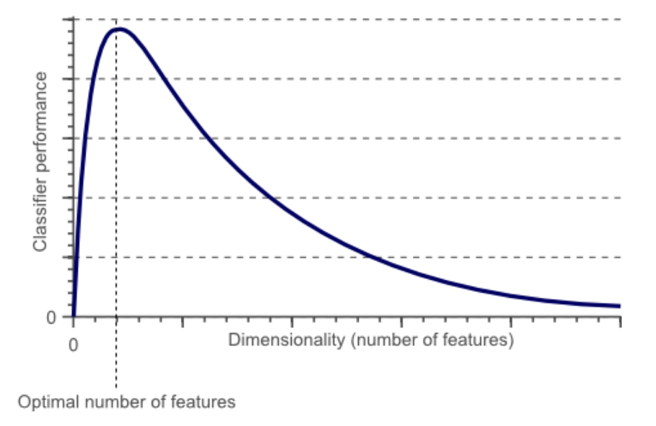
Curse of dimensionality
Features -> Dimension -> location
(red, green, blue, weight ….)
Class
(cat, dog …..)

Slide 4
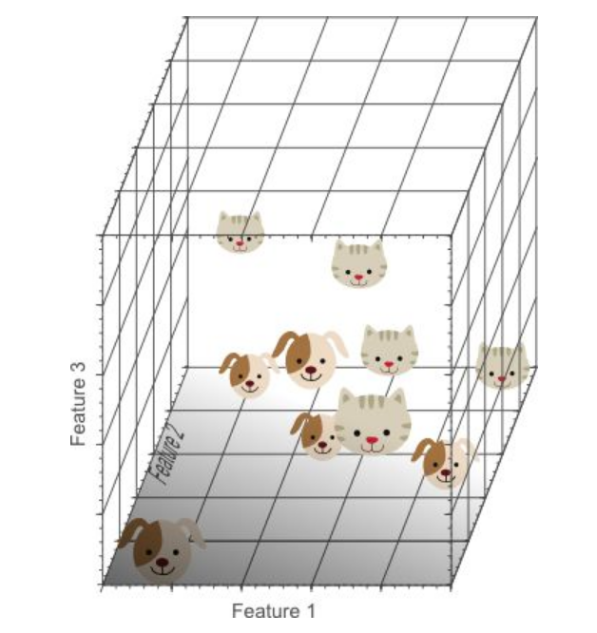

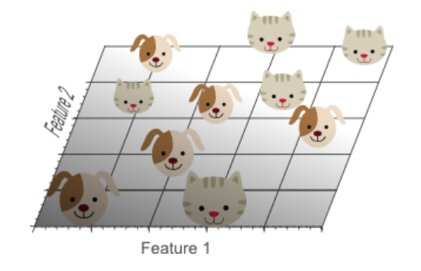
Curse of dimensionality

Slide 5
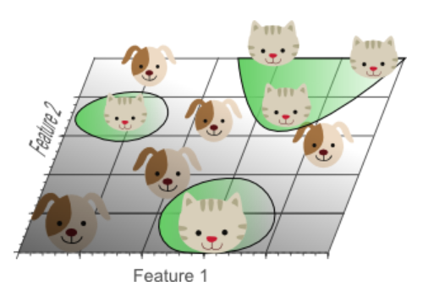
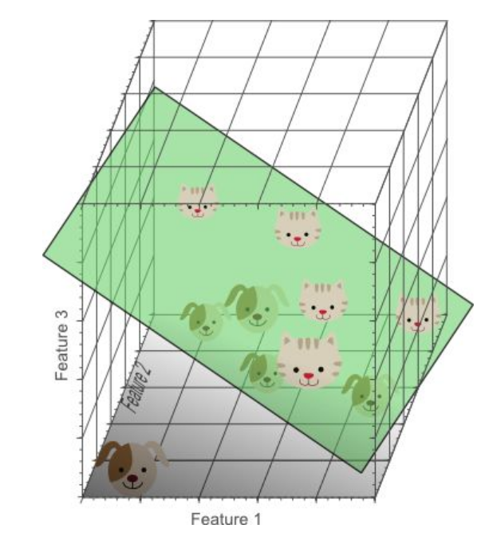
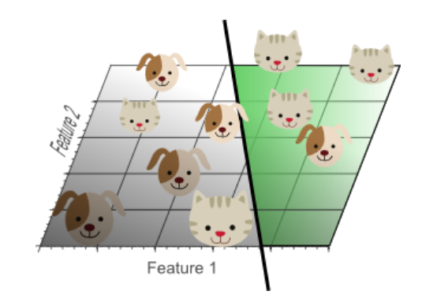
Overfitting
Notes:
使用太多特徵去訓練，導致學習了過多異常特徵，例如燥點，所以回頭看就會出現overfitting，overfitting是維度災難中的其中一個結果
投影:一種降維方式

Slide 6
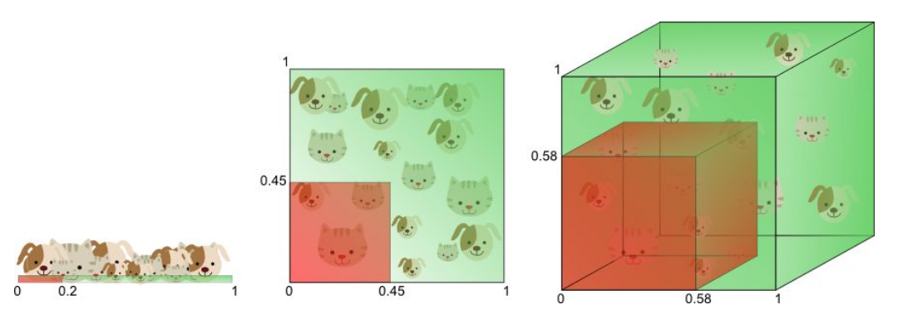
Combinational explosion
For 3D, we need 58% of per feature.(0.58*0.58*0.58=2)
Normalize the feature value in [0,1]
For 1D, let each cat and dog has only one corresponding location.
If our training data cover 20% in the characteristic space.
Then, we add the second characteristic, i.e. 2D space.
In order to maintain the proportion as per conversation, we need 45% of per feature.
(0.45*0.45=0.2)
The requirement of # training data is exponential growth
Notes:
我們把特徵值Normalize到01區間，假設我要取2成的資料當訓練資料，若我們只有取一個特徵，那就是2成的資料當訓練資料，廢話，但是當我們增加一個特徵，到了2維空間，而我們仍需要整體2成的資料當訓練資料，這時每個特徵我們就需要取45%的量當訓練資料，到了三個特徵的空間，每個特徵需要取到58%當我們的訓練資料。這意味著我們的特徵愈多，訓練時需要指數成長的訓練資料量，當資料量愈多，表示運算量會更複雜，也需要生更多的資料以支撐，專有名詞combinational explosion.

Slide 7

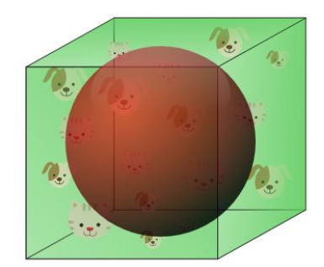
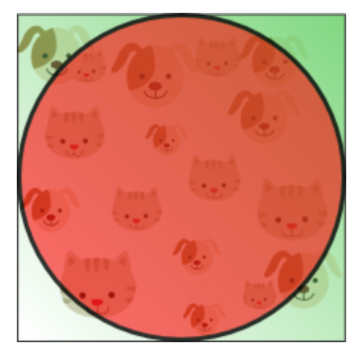
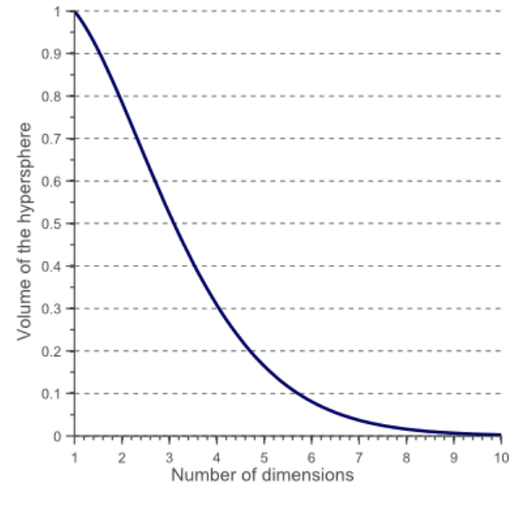
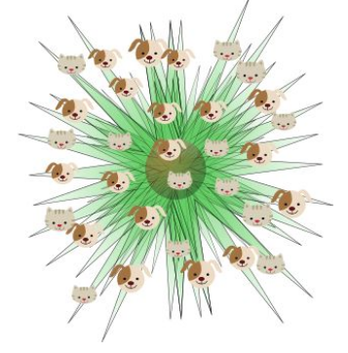
Invalid measurements
Notes:
在角落的特徵特別的不合群，可以視作是這份資料的異類，例如全是紅色一坨東西，全身是綠色的一坨東西，因為沒有顏色變化，根本無法透過顏色去分到底是貓還是狗，當然，形狀也是一種特徵，所以才會說它是一坨東西。
當我們把特徵取的更多，也就是維度更大，這些特徵會愈分散，而我們知道離整個feature space中心的特徵是最好分類的，透過超球體的數學公式可以發現，當維度愈高，球體體積甚至會趨近於0，也就是說
隨著維度加大，分散更嚴重，達到某個維度開始就會出現特徵都跑在角落上，例如下面這個256角形，此時透過一些距離計算的分類演算法，例如KNN就不可行了，因為搜索半徑根本就是0，無法搜索，這是維度災難的另一後果。

Slide 8
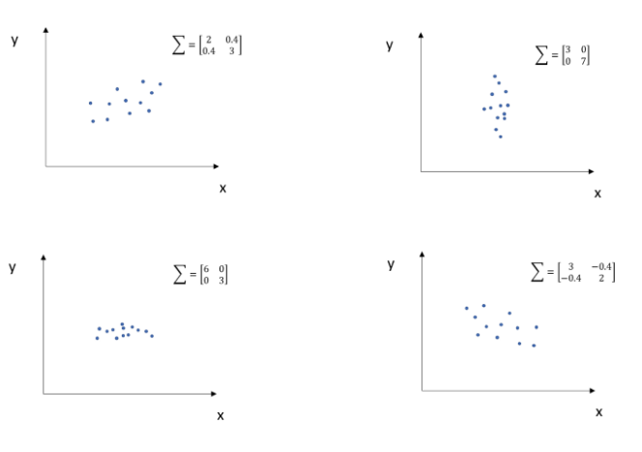

Linear algebra and probability review
Covariance matrix $Σ=\left[\begin{matrix}V_{x} & Cov\left(x,y\right) \\ Cov\left(y,x\right) & V_{y} \end{matrix}\right]$

Slide 9
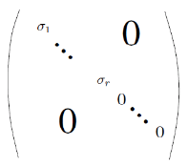
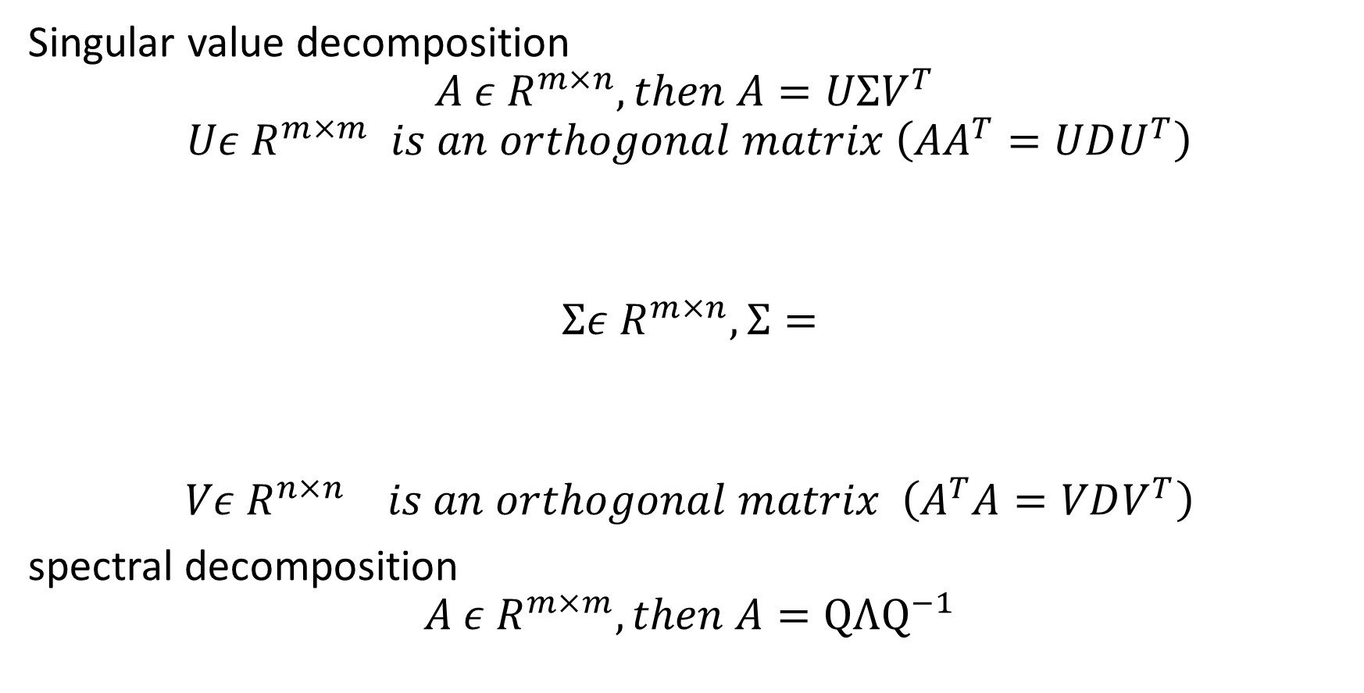
Linear algebra and probability review
Singular value decomposition
$$A ε R^{m×n}, then A=UΣV^{T}$$
$$Uε R^{m×m} is an orthogonal matrix \left({AA}^{T}=UDU^{T}\right)$$
$$Σε R^{m×n}, Σ=$$
$$Vε R^{n×n} is an orthogonal matrix \left(A^{T}A=VDV^{T}\right)$$
spectral decomposition
$$A ε R^{m×m}, then A=QΛQ^{−1}$$
Notes:
線性代數兩個非常非常重要的分解,首先是SVD，而AA’和A’A由於是對稱矩陣，所以可以進一步做spectral分解，得到lambda是A的特徵值構成的對角矩陣，Q是特徵向量構成的orthogonal matrix，因此
D是A’A的特徵值，V是A’A的特徵向量，以上是一般上課老師會教的東西，但實際上這到底在幹嘛跟PCA有甚麼關係，跟降維有甚麼關係?

Slide 10
Principal Component Analysis
Notes:
當我們一筆資料有很多的維度，也就是有很多個變數的時候，為了加快研究速度，或者省錢，老闆跟你說不要用這麼多資料，挑幾個重要的來做就好，你要怎麼決定要挑那些資料，這就是PCA在做的事情

Slide 11
SVD

Slide 12
Applications

